Slide 1
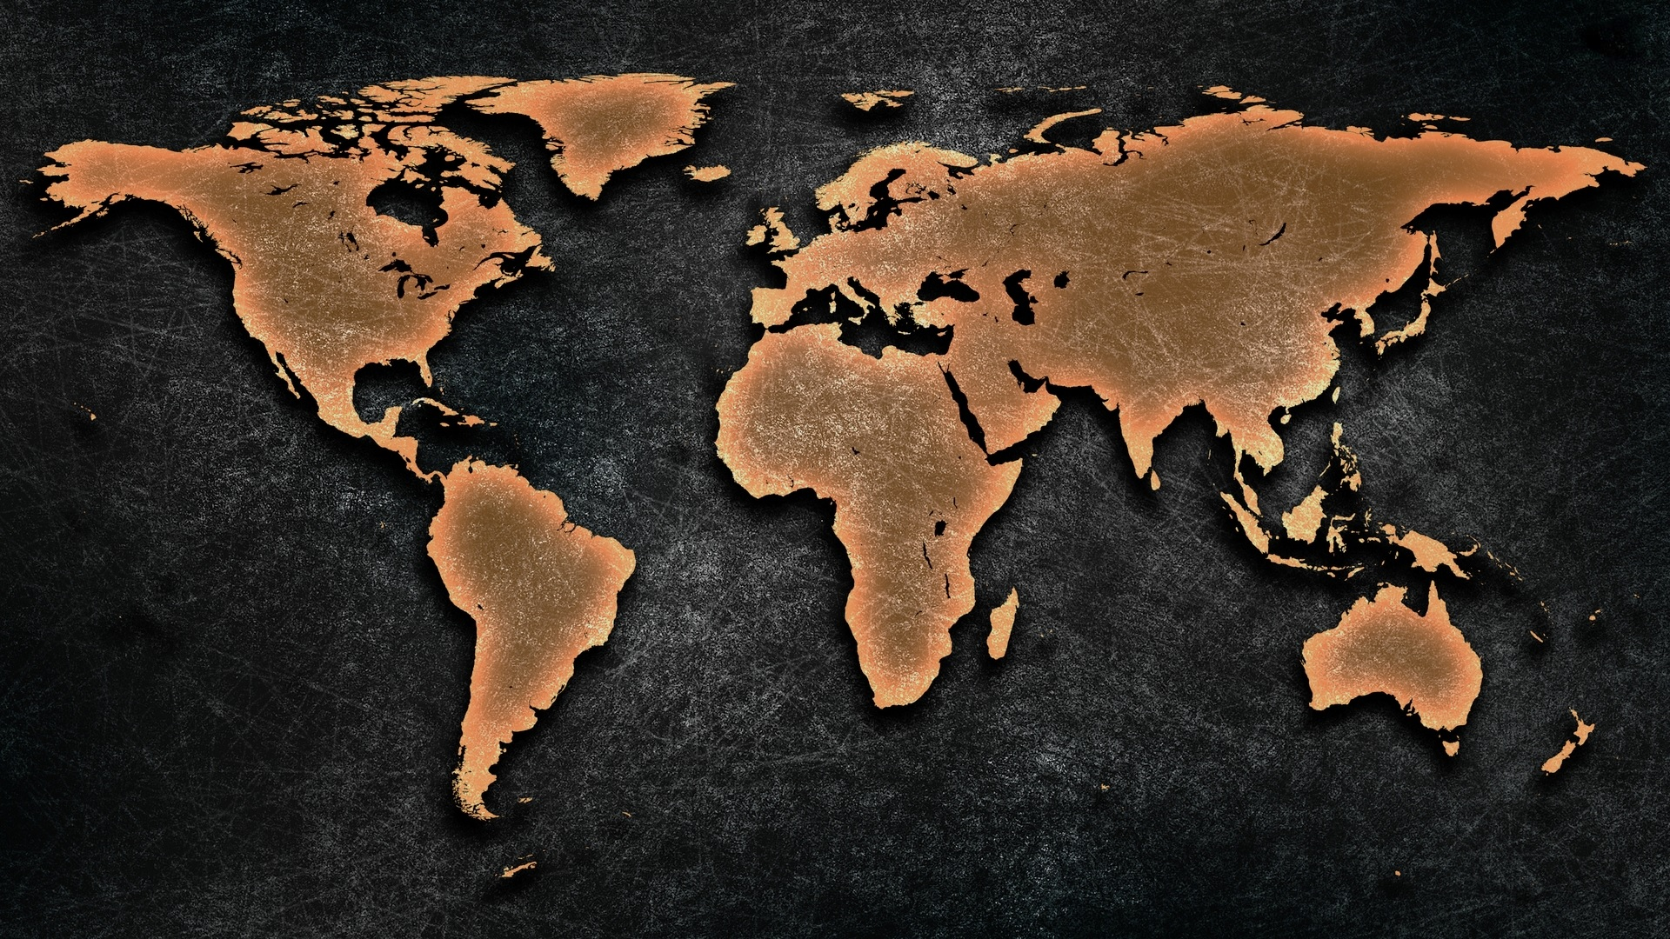
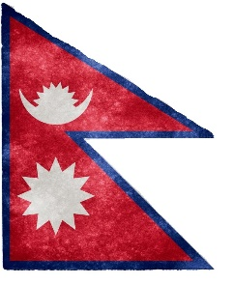
Gebet für die Welt
Nepal
Bevölkerung: 30 Millionen Einwohner
Religion: Hinduismus: 75% | Christen: 2,9% (2,9% Evangelikale)
Volksgruppen: 380 davon 93% unerreicht

Slide 2
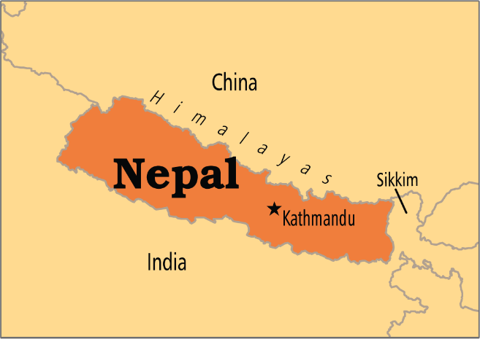
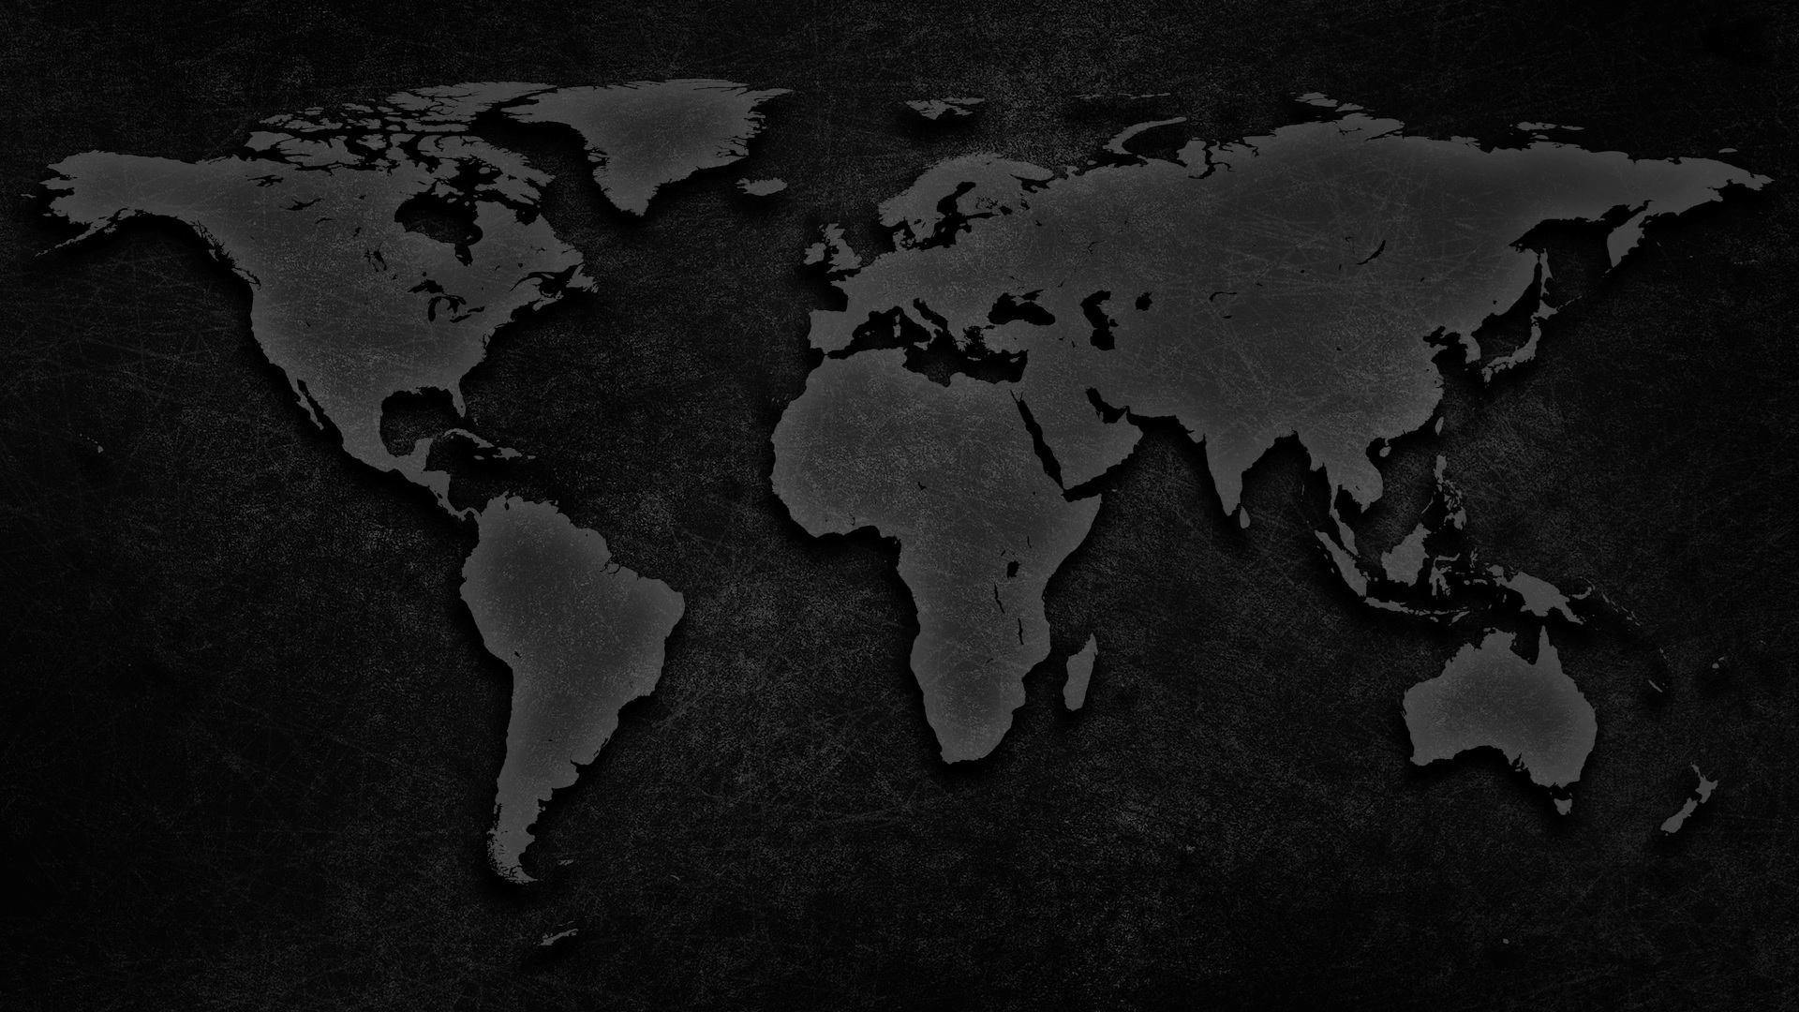
Nach Jahren maoistischer Kämpfe, folgenden pro-demokratischen Protesten und zuletzt, 2008, dem Fall der hinduist. Monarchie hat sich ein neues Nepal entwickelt – die Antwort auf Gebete nepal. Christen! Trotz tiefer Spaltungen ermöglicht dies neue Dienste, die besonders den Folgen des Bürgerkrieges begegnen und vom Evangelium reden können.
Die Gemeinde wuchs unter Verfolgung von 29 (1959) auf über 850.000 (2010) Gläubige. Das Wachstum kam durch Gebet und die Bereitschaft für das Evangelium zu leiden. Noch heute ist die nicht-hinduistische Proklamation staatlich verboten.
Die Gemeinde muss heute vieles an die zweite Generation übergeben. Es gibt 15 Bibel-schulen, doch es mangelt an Leiterschaftstraining. Den Gemeinden fehlen die Mittel.
2,6 Mio Kinder stehen in Arbeit. 300.000 Mädchen sind verprostituiert. Es mangelt an mediz. Grundversorgung und Nahrungsmitteln. 90% verschleppter Mädchen kehren mit HIV zurück. Das Kastensystem unterdrückt und illegalerweise diskriminiert die niedrigen Schichten
Betet für die Unerreichten 55% der Bevölkerung
Die Hindus der höchsten Kaste: Hinduismus hält sie gefangen doch sie zeigen Offenheit
Awadi an der ind. Grenze, Sherpa in der Everestregion, Tibeter und muslim. Zuwanderer

Slide 3
धन्यवाद
[Nepalesisch „dhanyabad“: Danke!]

Slide 4
All Rights Reserved by their respective owners
Information and Country Map: © 2016 Operation World (www.operationworld.org) Country Flag: © 2016 Nicolas Raymond (www.freestock.ca)
Country Icon: designed by Freepik (www.freepik.com)

